Slide 1
动态规划
算法设计与分析
武汉大学国家网络安全学院
李雨晴

Slide 2

最优二叉搜索树
如何构建一棵二叉搜索树，使得期望搜索代价最少
给定序列 K = <k₁, k₂, ..., k_{n} >，其中n个关键字互不相同，且都已排好序 (k₁ < k₂ ··· < k_{n}), 并且有 n + 1 个“虚拟” 关键字 d₀, d₁, d₂, ..., d_{n} ,其中d_{i}表示所有在k_{i} 和k_{i+1}之间的值
从这些关键字中建立一棵二叉搜索树。对于每个关键字 k_{i}, 搜索概率为 p_{i} ; 对于每个 d_{i}, 搜索概率为 q_{i} 。假设一个搜索的代价为二叉树的节点数, i.e., 在 T 中找到的节点的深度 +1，则在 T 中做一次搜索所花费的预期代价为:
给定一个概率集合, 目标是构造一棵二叉搜索树T，使得 E(T) 最小，称这样的树为 最优二叉搜索树

Slide 3
最优二叉搜索树
k_{r}
分析最优解的结构
最优子结构性质：假设由关键字 k_{i}, ..., k_{j}构成的最优二叉搜索树的根节点为k_{r} ，则k_{r}的左右子树也是最优二叉搜索树
证明：如果最优二叉搜索树 T 的左子树 T′ 包含关键字 k_{i}, ..., k_{r-1}, 那么子树 T′必须也是最优的，对于带关键字 k_{i}, ..., k_{r-1} 和虚拟关键字 d_{i-1}, ..., d_{r}的子问题而言，如果有一棵子树T′′的期望搜索代价低于子树 T′,那么可以从T中剪下T′并连到 T′′中，从而存在一棵二叉搜索树的期望搜索代价小于T, 这与 T是最优的矛盾。
k_{i}
k_{r-1}
k_{r+1}
k_{j}

Slide 4
最优二叉搜索树
建立递归方程
定义 e[i, j ] =对于 k_{i},...,k_{j} 和虚拟节点 d_{i-1}, ..., d_{j，}最优 BST 的期望搜索成本
If j = i−1, then e[i, j ] = q_{i-1}.
If j ≥ i, 选出树根 k_{r}, 对于某个r, i ≤ r ≤ j, 递归地构造一棵最优 BSTs,
对k_{i},..,k_{r−1} 构造左子树
对k_{r+1},..,k_{j} 构造右子树

Slide 5
最优二叉搜索树
建立递归方程
当最优的子树成为一个结点的子树时,每个原来在最优子树中结点的深度加1，期望搜索代价增加
如果 k_{r} 是一棵由k_{i},..,k_{j} 组成的最优BST的根 :
但是，我们还不知道 k_{r}. 因此,
e[i, j ] = p_{r} + (e[i, r−1] + w(i, r−1))+(e[r+1, j] + w(r+1, j))
= e[i, r−1] + e[r+1, j] + w(i, j).
(because w(i, j)=w(i,r−1) + p_{r} + w(r + 1, j))

Slide 6
最优二叉搜索树
自底向上计算最优值，构造最优解
对于每个子问题 (i,j), 存储:
期望搜索代价组成的表格 e[1 ..n+1 , 0 ..n]，只使用入口 e[i, j ], 其中 j ≥ i−1.
root[i, j ] = 由 k_{i},..,k_{j}组成的子树的根，其中 1 ≤ i ≤ j ≤ n.
w[1..n+1, 0..n] = 所有节点的概率和
w[i, i−1] = q_{i-1} for 1 ≤ i ≤ n.
w[i, j ] = w[i, j-1] + p_{j}+ q_{j} for 1 ≤ i ≤ j ≤ n.

Slide 7
最优二叉搜索树
给出标识符集{1, 2, 3}＝{do, if, stop}存取概率,若 p₁=0.5, p₂=0.1, p₃=0.05, q₀=0.15, q₁=0.1, q₂=0.05, q₃=0.05，构造一棵最优二叉搜索树

Slide 8
w[i, i−1] = q_{i-1} for 1 ≤ i ≤ n.
w[i, j ] = w[i, j-1] + p_{j}+ q_{j} for 1 ≤ i ≤ j ≤ n.
q0=0.15, p1=0.5, q1=0.1, p2=0.1, q2=0.05, p3=0.05, q3=0.05
0
1
2
3
0 1 2 3
1
2
3
4
0.15
0.75
1
0.15
1
0.1
0.25
2
0.1
0.4
0.05
0.15
3
0.05
0.25
0.05
4
0.05
W(i, j)
e(i, j)
0 1 2 3
1
2
3
4
0
1
因为i=1<=j=1, 所以r=1,
e[1, 1] = min{e[1,1-1]+e[1+1,1]+w[1,1]}
= min{0.15+0.1+0.75} =1
0
2
0
3
1
0
root(i, j)

Slide 9
w[i, i−1] = q_{i-1} for 1 ≤ i ≤ n.
w[i, j ] = w[i, j-1] + p_{j}+ q_{j} for 1 ≤ i ≤ j ≤ n.
q0=0.15, p1=0.5, q1=0.1, p2=0.1, q2=0.05, p3=0.05, q3=0.05
0
1
2
3
0 1 2 3
1
2
3
4
0.15
0.75
0.9
1
0.15
1
1.45
0.1
0.25
0.35
2
0.1
0.4
0. 7
0.05
0.15
3
0.05
0.25
0.05
4
0.05
W(i, j)
e(i, j)
0 1 2 3
1
2
3
4
因为i=1<=j=2, 所以r=1 or 2,
e[1, 2] = min{e[1,1-1]+e[1+1,2]+w[1,2],
e[1,2-1]+ e[2+1,2]+w[1,2]}
= min{0.15+0.4+0.9,1+0.05+0.9} =1.45
0
1
1
0
2
2
0
3
1
2
0
root(i, j)
2
1

Slide 10
w[i, i−1] = q_{i-1} for 1 ≤ i ≤ n.
w[i, j ] = w[i, j-1] + p_{j}+ q_{j} for 1 ≤ i ≤ j ≤ n.
q0=0.15, p1=0.5, q1=0.1, p2=0.1, q2=0.05, p3=0.05, q3=0.05
0
1
2
3
0 1 2 3
1
2
3
4
0.15
0.75
0.9
1
1
0.15
1
1.45
1.85
0.1
0.25
0.35
2
0.1
0.4
0. 7
0.05
0.15
3
0.05
0.25
0.05
4
0.05
W(i, j)
e(i, j)
因为i=1<=j=3, 所以r=1 or 2 or 3,
e[1, 3] = min{e[1,1-1]+e[1+1,3]+w[1,3],
e[1,2-1]+ e[2+1,3]+w[1,3],
e[1,3-1]+ e[3+1,3]+w[1,3]}
= min{0.15+0.7+1,1+0.25+1,1.45+0.05+1} =1.85
0 1 2 3
1
2
3
4
0
1
1
1
0
2
2
0
3
1
2
3
2
1
0
root(i, j)
1
3
3
2

Slide 11
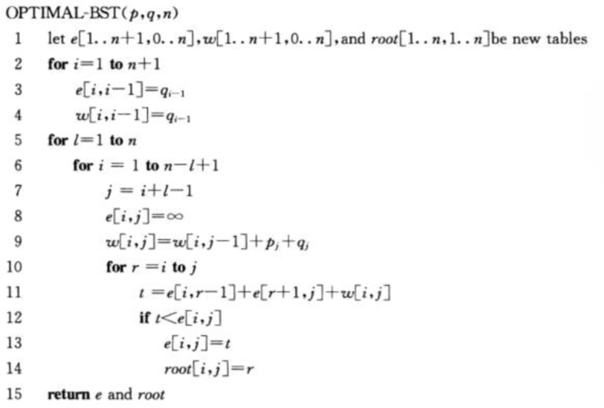
最优二叉搜索树

Slide 12
平面凸多边形最优三角划分
平面多边形
由在同一平面上，且不在同一直线上的多条线段首尾顺次连结且不相交所组成的图形称为平面多边形。
平面凸多边形
弦：连接平面多边形的任意两个不同顶点的线段。
平面凸多边形：如果一个平面多边形的任意一条弦，要么在该多边形的内部，要么恰好为该多边形的边，那么，称该平面多边形为凸的。否则，称该平面多变形为凹的。
三角划分
将平面凸多边形分割成互不相交的三角形。

Slide 13
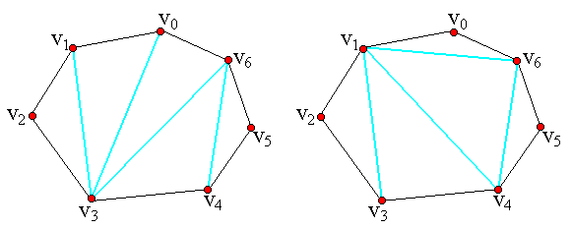
平面凸多边形最优三角划分
平面凸多边形的表示：用顶点的逆时针序列表示，即P={v₀, v₁,…,v_{n}}表示具有n＋1条边的平面凸多边形。
给定一个平面凸多边形P，其三角划分不是唯一的。
给定平面凸多边形P，对于P的每种三角划分，可以定义一个权函数(例如：三角划分中所有三角形的边长之和)。
最优三角划分：使得权函数取最小值的三角划分。

Slide 14
平面凸多边形最优三角划分
问题：给定平面凸多边形P={v₀, v₁,…,v_{n}}，求： P的最优三角划分。
(不妨假设：权函数定义为三角划分中所有三角形的边长之和)
求解目标： 权函数的最小值，以及对应该最小值的三角划分方式。
类比
矩阵连乘：最小乘法次数，以及对应该最小乘法次数的矩阵结合方式。

Slide 15
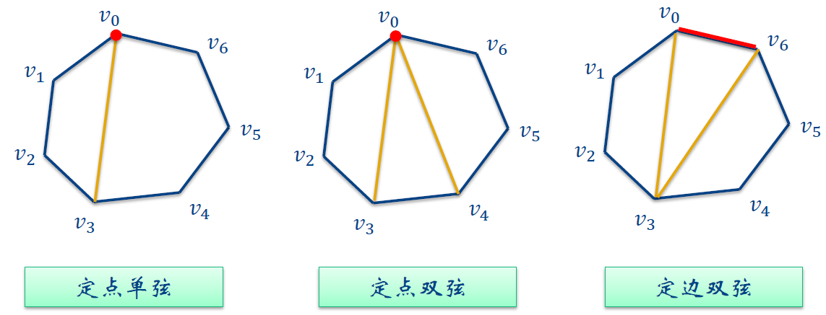
平面凸多边形最优三角划分
给定一个平面凸多边形P，具体的划分方案
要产生三角形
能够转换为递归结构

Slide 16
平面凸多边形最优三角划分
最优子结构性质
若P ={v₀, v₁,…,v_{n}}是一个凸多边形，那么{v_{i-1},v_{i},…,v_{j}}所构成的必定也是一个凸多边形。
若凸(n+1) 边形P ={v₀, v₁,…,v_{n}}的最优三角划分T 包含三角形v₀v_{k}v_{n}，1≤k≤n-1，则T 的权函数为3个部分权函数的和：三角形v₀v_{k}v_{n}的权函数、子多边形 {v₀, v₁,…,v_{k}}和{v_{k}, v_{k+1},…,v_{n}}的权函数之和
可以断言，由T 所确定的这2个子多边形的三角划分也是最优的。因为若有{v₀, v₁,…,v_{k}}或{v_{k}, v_{k+1},…,v_{n}}的更小权的三角划分将导致T 不是最优三角划分的矛盾

Slide 17
平面凸多边形最优三角划分
递归方程
定义C[i,j] 为子凸多边形{v_{i-1},v_{i},…,v_{j}}的最优三角划分所对应的权函数值，即其最优值
退化的多边形{v_{i-1 ,}v_{i}}的权值为0

Slide 18
贪心算法
算法设计与分析
武汉大学国家网络安全学院
李雨晴

Slide 19
贪心基本概念
求解最优化问题的算法一般包括一系列的求解步骤，每一步骤中都要在许多选择中作一个决策，然后才能得到问题的一个解。
贪心算法总是在作出在当前看来最好的选择，并不从整体最优考虑，它所作出的选择只是在某种意义上的局部最优选择。当然，希望通过这一系列的局部最优决策，获得问题的全局最优解
虽然贪心算法不能对所有问题都得到整体最优解，但对许多问题它能产生整体最优解。如单源最短路经问题，最小生成树问题等。在一些情况下，即使贪心算法不能得到整体最优解，其最终结果却是最优解的很好近似
日常例子：打牌、股票投资、选择一所大学读书等

Slide 20
引例-活动安排问题
给出n个活动 S = {a₁, a₂, …, a_{n}} ，每个活动的起始时间和结束时间分别为 (s_{i}, f_{i}), 1 ≤ i ≤ n, 选出最大的相容活动子集。
同一时间内只有一个活动能使用某资源（同一教室），即[s_{i}, f_{i})与区间[s_{j} , f_{j})不相交
f_{i} ≤ s_{j}
or
f_{j} ≤ s_{i}
i
j
j
i

Slide 21

活动安排问题
选取最大的可相容的子集
假设:
活动 a₁ 开始时间s₁ = 1, 结束时间 f₁ = 4.
活动 a₂ 开始时间s₂ = 3, 结束时间 f₂ = 5...
Got the idea?
集合S是按照结束时间单调递增的
其中的一个可相容子集: {a₃, a₉, a₁₁}
最大可相容子集: {a₁, a₄, a₈ , a₁₁}和{a₂, a₄, a₉ , a₁₁}

Slide 22

活动安排问题（动态规划）
目标: 找到最大的相互兼容的活动集.
定义子问题区间S_{ij} 为包括所有在a_{i} 结束之后开始，和 a_{j} 之后开始的活动集合
S_{ij} = { a_{k} ∈ S : f_{i} ≤ s_{k} < f_{k} ≤ s_{j} } ⊆ S
S_{ij}
S_{ik}
S_{kj}
最优子结构性质:
假设S_{ij} 的最优解A_{ij} 包括 a_{k}, 则A_{ij} = A_{ik} ∪ {a_{k}} ∪ A_{kj}
要求: A_{ik} 和 A_{kj} 必须是最优解
假设存在 ∃ A_{ik}’ 包含更多的活动
Size[A_{ij}’] = Size[A_{ik}’] + 1 + Size[A_{kj}] > Size[A_{ij}] ⇒ 矛盾: A_{ij} 是 S_{ij} 的最优解

Slide 23

活动安排问题（动态规划）
定义 c[i, j] 为S_{ij}的最大可相容子集的大小

Slide 24
活动安排问题（贪心算法）
Solution:
还是将所有的活动按照结束时间排列 (let a₁, a₂ , …, a_{n} denote sorted sequence)
选择第一个活动 a₁
删除那些在a₁结束之前就开始的活动
在剩余的活动中重复以上步骤
贪心选择：选择结束时间最早的活动 a₁
S₁₁∪{a₁} ∪S_{1n}其中S₁₁是空集，且具有最优子结构性质
最早结束的活动一定是最优解的一部分吗？
Notes:
活动安排也可以使用如下贪心：
1.对所有的活动计算重叠度，即遍历所有的活动，如果某两个活动有重叠，则重叠度+1
2.将所有的活动的重叠度按照从大到小排序
3.删除第一个活动，并将所有其他的活动和这个活动有重叠的重叠度都-1，排序剩余的活动
4。重复以上步骤
以上算法的原理是没有重叠的活动集合起重叠度为0，而每次删除最大的重叠度活动，其最快到达0

Slide 25
活动安排问题（贪心算法）
定理：设 S_{ij} ≠ ∅ 并且a_{m} 是S_{ij}中最早完成的任务 :
f_{m} = min { f_{k}: a_{k} ∈ S_{ij} }
有:
a_{m} 是S_{ij}的最大可相容子集中的一个
存在一些包含 a_{m}的最优解
S_{im} = ∅, 所以选择 a_{m} S_{mj}是唯一的非空子问题
Notes:
如果贪婪选择得出的子活动属于最大兼容子集，那么可以得出贪婪选择具有全局最优解

Slide 26
活动安排问题（贪心算法）
S_{ij}的最优解中的一个包含a_{m}
A_{ij} = S_{ij}的最优解
将活动按结束时间升序排序
让 a_{k} 成为 A_{ij} = {a_{k}, …}的第一个值
如果 a_{k} = a_{m} 完成!
否则 换成 a_{m} (建立一个新子集 A_{ij}’)
由于 f_{m} ≤ f_{k} A_{ij}’ 中的任务继续可相容
A_{ij}’和 A_{ij} 的大小一样⇒ a_{m} 是在某些最大可相容子集里
S_{ij}
s_{m}
a_{m}
f_{m}
a_{k}
f_{k}
Notes:
如果贪婪选择得出的子活动属于最大兼容子集，那么可以得出贪婪选择具有全局最优解

Slide 27
活动安排问题（贪心算法）
假设 ∃ a_{k} ∈ S_{im}
f_{i} ≤ s_{k} < f_{k} ≤ s_{m} < f_{m}
⇒ f_{k} < f_{m} 矛盾 !
a_{m} 并不是最早完成的
⇒ 没有 a_{k} ∈ S_{im} ⇒ S_{im} = ∅
S_{ij}
a_{k}
s_{m}
f_{m}
S_{im}
a_{m}
S_{mj}
Notes:
如果贪婪选择得出的子活动属于最大兼容子集，那么可以得出贪婪选择具有全局最优解

Slide 28
活动安排问题（贪心算法）
 | 动态规划算法 | 用这个定理
最优解的子问题
需要考虑的可选择的情况
2 个:
S_{ik}, S_{kj}
1 个: S_{mj}
S_{im} = ∅
1 种: S_{ij}中最先完成的
j – i – 1 种
做贪心选择 (最先完成时间的选择)
减少子问题和选择的数量
由自顶向下的顺序解决每个子问题
Notes:
如果贪婪选择得出的子活动属于最大兼容子集，那么可以得出贪婪选择具有全局最优解

Slide 29
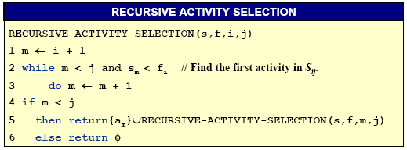
活动安排问题（贪心算法）
a_{m}
f_{m}
a_{m}
f_{m}
递归算法：
a_{m}
f_{m}
a_{i}
f_{i}
任务按照其结束时间升序排序
运行时间: Θ(n) – 每一个任务之检查一次
Notes:
//初始调用时 i = 0, 所以a(1)是必选的(注意:活动编号已经按结束时间排序), 跳过和活动I 冲突的活动

Slide 30
例子
i s_{i} f_{i}
k s_{k} f_{k}
1 1 4
2 3 5
3 0 6
4 5 7
5 3 8
6 5 9
7 6 10
8 8 11
9 8 12
10 2 13
11 12 14
a1
m=1
a2
a1
a3
a1
a4
a1
m=4
a5
a1
a4
a6
a1
a4
a7
a1
a4
a8
a1
a4
m=8
a9
a1
a4
a8
a10
a1
a4
a8
a11
a1
a4
a8
m=11
a1
a4
a8
a11
0
1
2
3
4
5
6
7
8
9
10
11
12
13
14

Slide 31
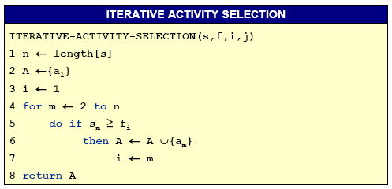
活动安排问题（贪心算法）
a_{m}
f_{m}
a_{m}
f_{m}
a_{m}
f_{m}
非递归算法：
a_{i}
f_{i}
任务按照其结束时间升序排序
运行时间: Θ(n) – 每一个任务之检查一次

Slide 32
贪心算法的基本步骤
确定问题的最优子结构性质。
定义递归解。
证明递归的任一步，最优选择就是贪心选择。
证明做了贪心选择后，只留下一个非空子问题。
设计一个实现贪心策略的递归算法。
把递归算法转化为迭代算法。

Slide 33
贪心算法原理
基本思想
从问题的某一个初始解出发，通过一系列的贪心选择——当前状态下的局部最优选择，逐步逼近给定的目标，尽可能的去求得更好的解
在贪心算法中采用这种逐步构造最优解的方法，在每一个阶段，都做出一个按照某种评价函数最优的决策，该评价函数最优称为贪心准则
贪心算法的正确性，就是要证明贪心准则所求得的解是全局最优解

Slide 34
贪心算法原理
什么时候可以用贪心算法？
贪心选择
最优子结构

Slide 35
贪心算法原理
贪心选择: 局部最优选择来构造全局最优解（如选择一个结束时间最早的活动）
在动态规划中，我们通常以一种自底向上的方式求解问题，即先求解较小的子问题，然后较大的子问题。而在贪心算法中，我们总是做出当时看来最佳的选择，然后求解剩下的唯一子问题
对于一个具体问题，要确定它是否具有贪心选择性质，必须证明每一步所作的贪心选择最终导致问题的整体最优解

Slide 36
贪心算法原理
最优子结构: 问题的最优解包含子问题的最优解
假设最优解A 包含 s₁, 那么解集合 A’ = A - {s₁} 是一个更小的问题（不包含s₁）的最优解.

Slide 37
动态规划算法与贪心算法
动态规划
我们每一步都要做选择
选择取决于子问题的解
自底向上，从小到大
贪心算法
先作出一个贪心选择
解决由选择导出的子问题
我们做的选择依赖于前面的选择, 而不是子问题的解
自顶向下，问题逐步减少
相同点：最优子结构

Slide 38
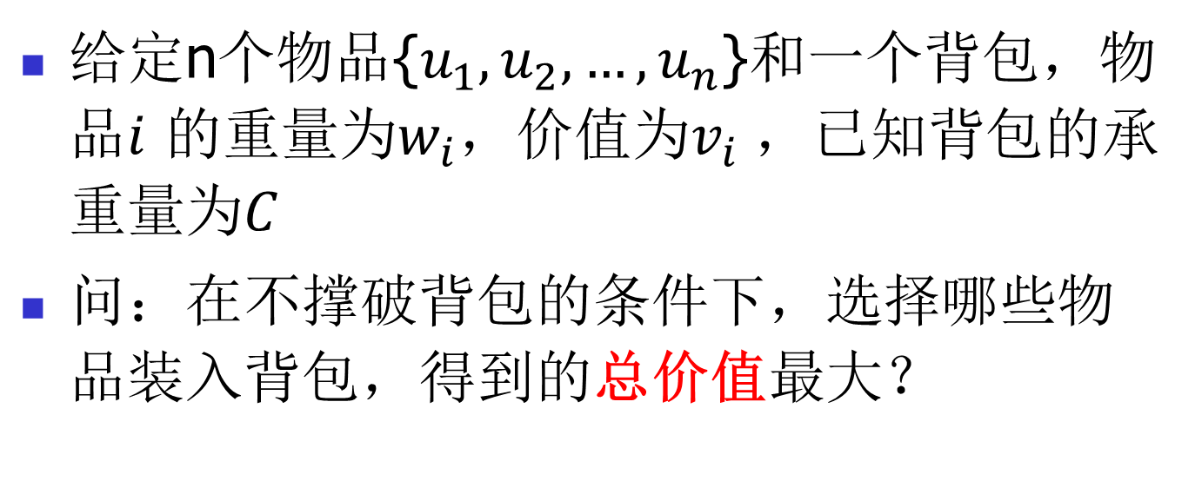
回顾：0-1背包问题
给定n个物品{$u_{1},u_{2},…,u_{n}$}和一个背包，物品$i$ 的重量为$w_{i}$，价值为$v_{i}$，已知背包的承重量为$C$
问：在不撑破背包的条件下，选择哪些物品装入背包，得到的总价值最大？

Slide 39
小数背包问题
给定一个载重量为C的背包，考虑n个物品，其中第i个物品的重量wi ，价值vi （1≤i≤n），要求把物品装满背包，且使背包内的物品价值最大，在选择物品i装入背包时，可以选择物品的一部分，而不一定要全部装入背包。
[0,1]

Slide 40
贪心算法和动态规划比较
两种背包问题
0-1背包问题
小数背包问题
^{两种背包问题都满足最优子结构性质,都可以用动态规划来求解;}
小数背包问题还具有贪心选择性质, 用贪心法求解 更简单、更快速;
^{但0-1背包问题用贪心法求解不一定能得到最优解;}

Slide 41

小数背包问题
有5个物品如下，背包最多能装100磅.
方法1：选择最轻的物体
Total Weight = 10 + 20 + 30 + 40 = 100
Total Value = 20 + 30 + 65 + 40 = 155
方法2：选择最贵的物体
Total Weight = 30 + 50 + 20 = 100
Total Value = 65 + 60 + 20 = 145
方法3：选择value/ weight比值最高的
Total Weight = 30 + 10 + 20 + 40 = 100
Total Value = 65 + 20 + 30 + 48 = 163

Slide 42
小数背包问题
计算每种物品的单位重量价值作为贪心选择的依据指标，选择单位重量价值最高的物品，将尽可能多的该物品装入背包，依此策略一直地进行下去，直到背包装满为止。

Slide 43
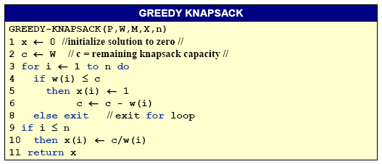
小数背包问题
p, w,W, x, n
运行时间: Θ(n) 如果排序：Θ(nlgn)

Slide 44
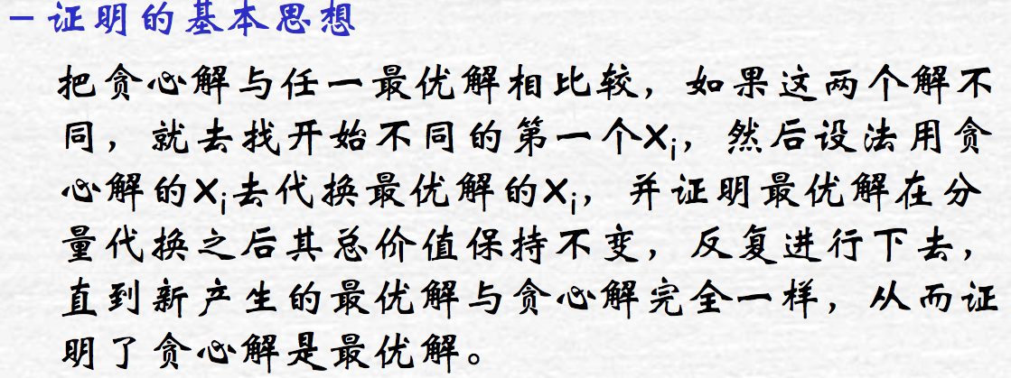
小数背包问题
贪心算法的正确性

Slide 45
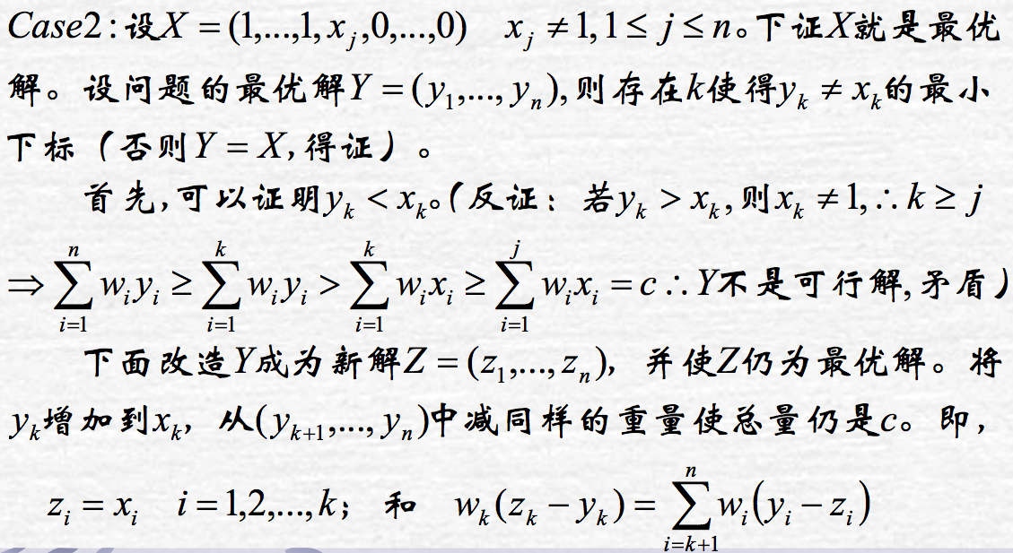
小数背包问题
贪心算法的正确性
设(x1, ... ,xn)是贪心算法求得的解
Case1:所有xi 1。显然该解就是最优解

Slide 46
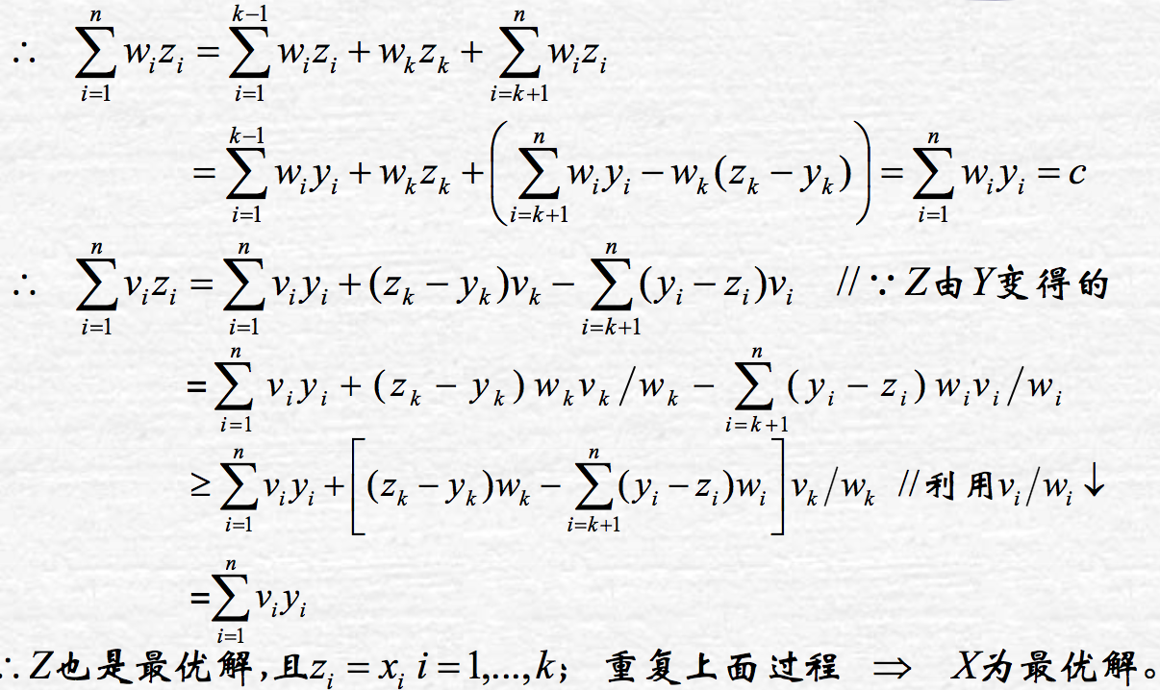
小数背包问题

Slide 47
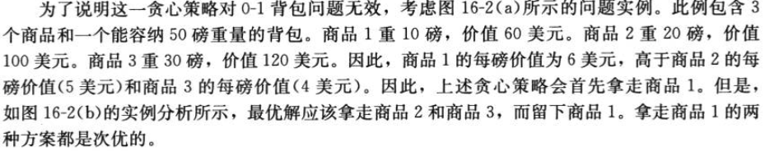
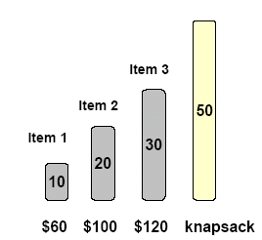
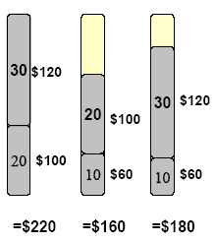
0-1背包问题

Slide 48
0-1背包问题
对于0-1背包问题，贪心选择之所以不能得到最优解是因为在这种情况下，它无法保证最终能将背包装满，部分闲置的背包空间使每公斤背包空间的价值降低了。事实上，在考虑0-1背包问题时，应比较选择该物品和不选择该物品所导致的最终方案，然后再作出最好选择，由此就导出许多互相重叠的子问题——这正是该问题可用动态规划算法求解的另一重要特征，实际上也是如此，动态规划算法的确可以有效地解0-1背包问题

Slide 49
举例
贪心和动态规划对比：背包问题
最短路径
最小生成树
霍夫曼编码
Notes:
https://www.bilibili.com/video/BV1BE411o7Xv?from=search&seid=6118887648280973961

